Slide 1
Servidor Web
Prof: Ederson da Costa

Slide 2

Linux - Ubuntu Instalando e Configurando o Servidor Web - Apache
O servidor HTTP Apache é o servidor Web mais amplamente usado no mundo.
Ele fornece muitas características poderosas, incluindo módulos carregáveis dinamicamente, suporte robusto de mídia e uma integração extensa com outros softwares populares.
Vamos instalar um servidor web Apache no servidor Ubuntu 20.04.

Slide 3
Linux - Ubuntu Instalando e Configurando o Servidor Web - Apache
O Apache está disponível dentro dos repositórios padrões de softwares do Ubuntu, possibilitando que ele seja instalado utilizando ferramentas convencionais de gerenciamento de pacotes.
Vamos começar atualizando o índice de pacotes local para refletir as últimas alterações do upstream:
sudo apt update
Então, instale o pacote apache2:
sudo apt install apache2
Após confirmar a instalação, o apt irá instalar o Apache e todas as dependências necessárias.

Slide 4
Linux - Ubuntu Instalando e Configurando o Servidor Web - Apache
Passo 2 — Ajustando o Firewall
Antes de testar o Apache, é necessário modificar as configurações do firewall para permitir o acesso externo às portas Web padrão.
Durante a instalação, o Apache registra-se com o UFW para fornecer alguns perfis de aplicativo que podem ser usados para habilitar ou desabilitar o acesso ao Apache através do firewall.
Liste os perfis de aplicativo ufw digitando:
sudo ufw app list
Você receberá uma lista dos perfis de aplicações:

Slide 5
Linux - Ubuntu Instalando e Configurando o Servidor Web - Apache
Output
Available applications:
Apache
Apache Full
Apache Secure
OpenSSH

Slide 6
Linux - Ubuntu Instalando e Configurando o Servidor Web - Apache
Como indicado pela saída, há três perfis disponíveis para o Apache:
Apache: Este perfil abre apenas a porta 80 (normal, tráfego Web não criptografado)
Apache Full: Este perfil abre ambas as portas 80 (normal, tráfego Web não criptografado) e 443 (tráfego TLS/SSL criptografado)
Apache Secure: Este perfil abre apenas a porta 443 (tráfego TLS/SSL criptografado)
É recomendável que habilite o perfil mais restritivo que ainda assim permitirá o tráfego que você configurou

Slide 7
Linux - Ubuntu Instalando e Configurando o Servidor Web - Apache
Como ainda não configurou o SSL para seu servidor, nós precisaremos apenas permitir o tráfego na porta 80:
sudo ufw allow 'Apache‘
Você pode verificar a mudança digitando:
sudo ufw status
A saída fornecerá uma lista de tráfego HTTP:
Output
Status: active
To Action From
Apache ALLOW Anywhere

Slide 8
Linux - Ubuntu Instalando e Configurando o Servidor Web - Apache
Verificando seu Servidor Web
No final do processo de instalação, o Ubuntu 20.04 inicia o Apache. O servidor Web já deve estar em funcionamento.
Verifique com o sistema init systemd para garantir que o serviço esteja funcionando digitando:
sudo systemctl status apache2
Output
● apache2.service - The Apache HTTP Server Loaded: loaded

Slide 9
Linux - Ubuntu Instalando e Configurando o Servidor Web - Apache
Como confirmado por esta saída, o serviço foi iniciado com sucesso. No entanto, a melhor maneira de testar isso é solicitando uma página do Apache.
Você pode acessar a página de destino padrão do Apache para confirmar que o software está funcionando corretamente através do seu endereço IP: Se você não sabe o endereço IP do seu servidor, você pode obtê-lo de algumas maneiras diferentes a partir da linha de comando.
Tente digitar isso no prompt de comando do seu servidor:
hostname -I

Slide 10
Linux - Ubuntu Instalando e Configurando o Servidor Web - Apache
Você receberá alguns endereços separados por espaços. Você pode testar cada um no seu navegador web para ver se eles funcionam.
Outra opção é usar a ferramenta Icanhazip, que deve dar a você o endereço IP público como visto de outro local na Internet:
curl -4 icanhazip.com

Slide 11
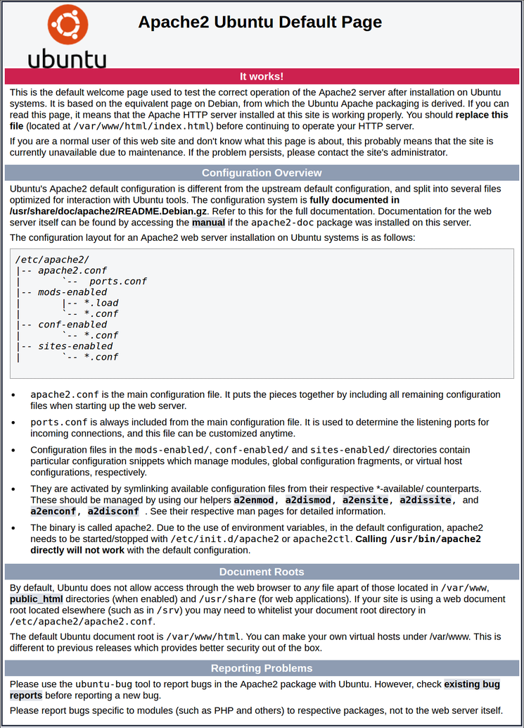
Linux - Ubuntu Instalando e Configurando o Servidor Web - Apache
Quando você tiver o endereço IP do seu servidor, digite-o na barra de endereço do seu navegador:
http://your_server_ip
Você deve ver a página web padrão do Apache no Ubuntu 20.04:
Esta página indica que o Apache está funcionando corretamente. Ela também inclui algumas informações básicas sobre arquivos importantes do Apache e localizações de diretórios importantes.

Slide 12
Linux - Ubuntu Instalando e Configurando o Servidor Web - Apache
Passo 4 — Gerenciando o Processo Apache
Agora que você tem seu servidor web funcionando, vamos ver alguns comandos básicos de gerenciamento usando o systemctl
Para parar seu servidor Web, digite:
sudo systemctl stop apache2
Para iniciar o servidor quando ele for parado, digite:
sudo systemctl start apache2
Para parar e então iniciar o serviço novamente, digite:
sudo systemctl restart apache2

Slide 13
Linux - Ubuntu Instalando e Configurando o Servidor Web - Apache
Se você estiver simplesmente fazendo alterações de configuração, o Apache geralmente pode recarregar sem quedas na conexão. Para fazer isso, utilize este comando:
sudo systemctl reload apache2
Por padrão, o Apache está configurado para iniciar automaticamente quando o servidor for iniciado. Se isso não é o que você quer, desative este comportamento digitando:
sudo systemctl disable apache2
Para reativar o serviço de inicialização no boot:
sudo systemctl enable apache2

Slide 14
Linux - Ubuntu Instalando e Configurando o Servidor Web - Apache
Passo 5 — Configurando Hosts Virtuais (Recomendado)
Ao usar o servidor Web Apache, você pode usar hosts virtuais para encapsular detalhes de configuração e hospedar mais de um domínio de um único servidor.
Vamos configurar um domínio chamado your_domain, mas você deve substituí-lo por seu próprio nome de domínio.

Slide 15
Linux - Ubuntu Instalando e Configurando o Servidor Web - Apache
O Apache no Ubuntu 20.04 tem um bloco de servidor habilitado por padrão que está configurado para servir documentos do diretório /var/www/html.
Enquanto isso funciona bem para um único site, ele pode tornar-se indevido se você estiver hospedando vários sites.
Ao invés de modificar o /var/www/html, vamos criar uma estrutura de diretórios dentro do /var/www para um site your_domain, deixando o /var/www/html no lugar como o diretório padrão para ser exibido se um pedido de cliente não corresponder a nenhum outro site.

Slide 16
Linux - Ubuntu Instalando e Configurando o Servidor Web - Apache
Crie o diretório para o your_domain como segue:
sudo mkdir /var/www/your_domain
Em seguida, atribua a propriedade do diretório com a variável de ambiente $USER:
sudo chown -R $USER:$USER /var/www/your_domain
As permissões dos seus web roots devem estar corretas se você não tiver modificado seu valor de umask, que define permissões padrão de arquivos.

Slide 17
Linux - Ubuntu Instalando e Configurando o Servidor Web - Apache
Para garantir que suas permissões estejam corretas e permitam que o proprietário leia, escreva e execute os arquivos, enquanto concede apenas permissões de leitura e execução para grupos e outros, você pode digitar o seguinte comando:
sudo chmod -R 755 /var/www/your_domain
A seguir, crie uma página de amostra index.html utilizando o nano ou seu editor favorito:
sudo nano /var/www/your_domain/index.html
Dentro, adicione o conteúdo HTML:

Slide 18
Linux - Ubuntu Instalando e Configurando o Servidor Web - Apache
<html>
<head>
<title>Welcome to Your_domain!</title>
</head>
<body>
<h1>Success! The your_domain virtual host is working!</h1>
</body>
</html>
Salve e feche o arquivo quando você terminar.

Slide 19
Linux - Ubuntu Instalando e Configurando o Servidor Web - Apache
Para que o Apache sirva este conteúdo, é necessário criar um arquivo de host virtual com as diretivas corretas.
Em vez de modificar o arquivo de configuração padrão localizado em /etc/apache2/sites-available/000-default.conf diretamente, vamos criar um novo em /etc/apache2/sites-available/your_domain.conf:
sudo nano /etc/apache2/sites-available/your_domain.conf

Slide 20
Linux - Ubuntu Instalando e Configurando o Servidor Web - Apache
Cole no seguinte bloco de configuração, que é similar ao padrão, mas atualizado para nosso novo diretório e nome de domínio:
<VirtualHost *:80>
ServerAdmin webmaster@localhost
ServerName your_domain
ServerAlias www.yourdomain
DocumentRoot /var/www/your_domain
ErrorLog ${APACHE_LOG_DIR}/error.log
CustomLog ${APACHE_LOG_DIR}/access.log combined
</VirtualHost>

Slide 21
Linux - Ubuntu Instalando e Configurando o Servidor Web - Apache
Note que atualizamos o DocumentRoot para nosso novo diretório e o ServerAdmin para um e-mail que o administrador do site your_domain pode acessar.
Também adicionamos duas diretivas: o ServerName, que estabelece o domínio base que deve corresponder e essa definição de host virtual, e o ServerAlias, que define nomes adicionais que devem corresponder como se fossem o nome base.
Salve e feche o arquivo quando você terminar.

Slide 22
Linux - Ubuntu Instalando e Configurando o Servidor Web - Apache
Vamos habilitar o arquivo com a ferramenta a2ensite:
sudo a2ensite your_domain.conf
Desabilite o site padrão definido em 000-default.conf:
sudo a2dissite 000-default.conf
Em seguida, vamos testar à procura de erros de configuração:
sudo apache2ctl configtest
Você deve receber a seguinte saída:
Output
Syntax OK

Slide 23
Linux - Ubuntu Instalando e Configurando o Servidor Web - Apache
Reinicie o Apache para implementar as suas alterações:
sudo systemctl restart apache2
O Apache agora deve estar atendendo seu nome de domínio.
Você pode testar isso navegando para http://your_domain, onde você deve ver algo assim:

Slide 24
Linux - Ubuntu Instalando e Configurando o Servidor Web - Apache
/var/www/html: O conteúdo Web em si, que por padrão apenas consiste na página Apache padrão que você viu antes, é servido do diretório /var/www/html.
Isso pode ser alterado mudando os arquivos de configuração do Apache.

Slide 25
Linux - Ubuntu Instalando e Configurando o Servidor Web - Apache
Configuração do Servidor
/etc/apache2: o diretório de configuração do Apache. Todos os arquivos de configuração do Apache residem aqui.
/etc/apache2/apache2.conf: O arquivo de configuração principal do Apache. Isso pode ser modificado para fazer alterações na configuração global do Apache. Este arquivo é o responsável por carregar muitos dos outros arquivos no diretório de configuração.

Slide 26
Linux - Ubuntu Instalando e Configurando o Servidor Web - Apache
Configuração do Servidor
/etc/apache2/ports.conf: Este arquivo especifica as portas nas quais o Apache irá escutar. Por padrão, o Apache escuta na porta 80 e adicionalmente escuta na porta 443 quando um módulo que fornece capacidades SSL está ativo.
/etc/apache2/sites-available/: O diretório onde hosts virtuais de cada site podem ser armazenados. O Apache não usará os arquivos de configuração encontrados neste diretório a menos que estejam ligados ao diretório sites-enabled. Normalmente, todas as configurações de bloco do servidor são feitas neste diretório e então habilitadas ligando-as ao outro diretório com o comando a2ensite.

Slide 27
Linux - Ubuntu Instalando e Configurando o Servidor Web - Apache
Configuração do Servidor
/etc/apache2/sites-enabled/: O diretório onde hosts virtuais habilitados de cada site são armazenados. Normalmente, eles são criados ligando arquivos de configuração encontrados no diretório sites-available com o a2ensite. O Apache lê os arquivos de configuração e links encontrados neste diretório quando inicia ou recarrega para compilar uma configuração completa.

Slide 28
Linux - Ubuntu Instalando e Configurando o Servidor Web - Apache
Configuração do Servidor
/etc/apache2/conf-available/, /etc/apache2/conf-enabled/: Estes diretórios têm a mesma relação que os diretórios sites-available e sites-enabled, mas são usados para armazenar fragmentos de configuração que não pertencem em um host virtual. Arquivos no diretório conf-available podem ser habilitados com o comando a2enconf e desabilitados com o comando a2disconf.

Slide 29
Linux - Ubuntu Instalando e Configurando o Servidor Web - Apache
Configuração do Servidor
/etc/apache2/mods-available/, /etc/apache2/mod-enabled/: Estes diretórios contêm os módulos disponíveis e habilitados, respectivamente. Arquivos com final .load contêm fragmentos para carregar módulos específicos, enquanto os arquivos com final .conf contêm a configuração para esses módulos. Módulos podem ser habilitados e desabilitados utilizando os comandos a2enmod e a2dismod.

Slide 30
Linux - Ubuntu Instalando e Configurando o Servidor Web - Apache
Registros do Servidor
/var/log/apache2/access.log: Por padrão, cada solicitação feita para seu servidor é gravada neste arquivo de registro a menos que o Apache esteja configurado para fazer de outro modo.
/var/log/apache2/error.log: Por padrão, todos os erros são gravados neste arquivo. A diretiva LogLevel na configuração do Apache especifica quanto detalhe os registros de erros irão conter.

Slide 31
THANKS!
Alguma pergunta?
edersondacosta@hotmail.com

